Slide 1
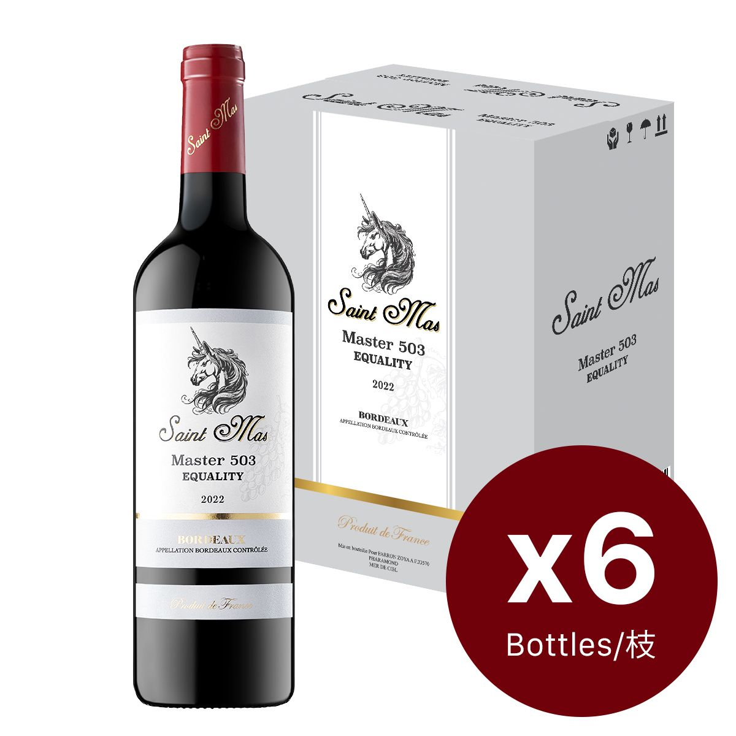
新品 Newsfeed 介紹
Week of 07/09
🔥 中熱度
5
[原箱]法國聖瑪仕Master 503平等紅酒 【古天樂代言】750ml
B1192001（undefined）
B1192001_S_SMS-M503x6
🔗 按 SKU 開啟 HKTVmall 產品頁
售價（估）
7月 GMV
7月銷量
$1,446
$1,446
1 件
💡 建議 Newsfeed 角度
• 古天樂代言酒款，宣傳片 120,026 views（7個月前），名人效應帶動購買信心
• 法國紅酒＋原箱優惠，中秋送禮/宴客/團年飯酒水場景啱用
• 「明星同款」社交話題包裝，配合節日 gift guide 推廣
📦 HKTVmall 產品圖（參考）
📢 「古天樂力薦聖瑪仕紅白酒」宣傳片120,026次（7個月前）——古天樂代言酒款（產品名亦標明「古天樂代言」）
📺 https://www.youtube.com/watch?v=x2y9VO_Q1oc
Newsfeed Hot Items Dashboard ｜ fificheck.github.io/newsfeed-hot-items-dashboard ｜ 週一自動更新

